Slide 1
前期中間発表
２０２０年７月３０日

Slide 2

発表内容
研究テーマ
経緯
現在の状況
今後の目標と予定
前期にしてきたこと

Slide 3

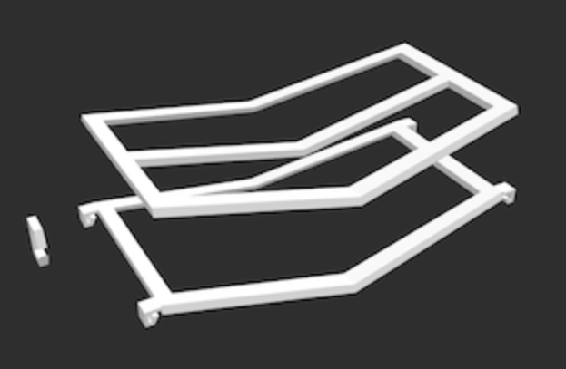
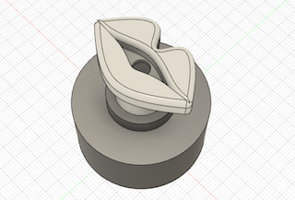
してきたこと
前期開始当時
→全くやりたいこと（研究テーマ候補）が見えていない
↓
・先生から提示された課題（Fusion360）を通して、自分のやりたい事、出来る事を模索
↓

Slide 4
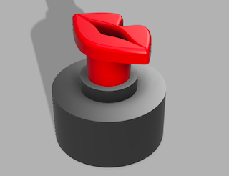
してきたこと
しかし…その場しのぎの次に全くつながらない課題消化タイム
↓
グループワークでの先生の指摘を受けて・・・
→共鳴するポイントを言語化する
→直感的なモノであること
→想像に任せない
→突出した何かがないとほとんどの製品は言語化しないとわからない
→どこが売りなのか（お客さんに向けての）
→どういう風に面白いかが伝わってこない
→機能と形の部分までしかできてない
→誰をターゲットにしているか伝わってこない
→唇にひっぱられてる
→ビジュアル的に論理的な説明は逆効果
↓
自分のやりたいこととは・・・？

Slide 5
研究テーマ
ブライダル（結婚式）においての新しい伝統づくり 今後の制作テーマとして主な柱２つ ・二人のための新しいアイテム（結婚式に参列した人たちにも“参加”してもらう） ・新郎から新婦へのプレゼント（作るのは、テンプレートづくり）
↓
煮詰める必要あり！！

Slide 6

なぜブライダルなのか
自分の興味があることではないと、素直に頑張れない
↓
自分の将来希望する職種（ブライダル関係）に関連した何か
↓
結婚式の多様化に興味あり
↓
変化する結婚観×ブライダルの新しい形
↓

Slide 7

現在の状況
研究テーマなどの方向性が決まったのが遅かった
ブライダルについてのアイデア等がほとんど出せていない
日本においての結婚式に対する意識の変化（Gitにアップ予定）などについて調べるにとどまる
教えてもらったことが全く活用できていない（忘れている）
Gitの更新頻度を高める→質を高める（反省点）
→Gitにあげることを目的としないように・・・

Slide 8

今後の目標と予定
現在、行き詰まっている状態
↓
因子分析とデザインシンキングの復習（合宿）
今後の研究を深めていく上での根幹の部分である「結婚そのもの」について
結婚動機をはじめとした結婚に関する調査を行っていく
↓
合宿での調査とは別に…（ブライダルについて多角的に捉えたい）
→引き出物などブライダルに関わるアイテムについての考え方
→結婚式においての招待客の割合（親族・友人・上司等・・・） についても調べる

Slide 9
今後の目標と予定
今まで学んできたことを全く活用していなかった
↓
因子分析などを積極的に活用し、見えないものを見える化
（結婚に関して、まだ何も掴めていない現状）
↓
研究テーマがまだ曖昧な部分がある為、これらの調査を通して、煮詰める
テーマが絞ることができたので先生の指摘を踏まえ、しっかり形にしていく
上記は夏休み中の課題！（期限を決めないとダラダラやりがち・・・）

